Slide 1
מסמך STR Spotify
אנשי הצוות:
אביב, אלישיב, אסיף, דניאל, אילנית

Slide 2
מטרת מסמך ה-STR
מסמך זה מביא את סיכום תוצאות הבדיקה והצגתם בצורה פשוטה וקלה להבנה.
מסמך זה יהווה אישור להמשך תהליך האתר והוצאתו לפועל.

Slide 3
תיאור האתר הנבדק – www.spotify.com
אתר Spotify הינו אתר המאפשר השמעת מגוון רחב של תכני שמע בכל השפות ומכל העולם.
Spotify מאופשר לשימוש בחינם ויש אפשרות לשדרוג החשבון ע"י תשלום חודשי קבוע בהתאם לסוג החבילה שנבחר.
ב-Spotify קיימת אפשרות ליצור פלייליסטים ולהעלות תכנים כמו שירים ופודקאסטים.

Slide 4
הבדיקות שלנו
כתיבת דרישות
כתיבת אפיון
כתיבת מסמך – STP ועץ נושאי הבדיקה בתוכנת WORD
כתיבת תסריטי בדיקות – STD בתוכנת EXCEL
הזנה, הרצת הבדיקות ותיעודן ב JIRA
מסמך סיכום הבדיקות - STR

Slide 5
תהליך העבודה שלנו
מסמך דרישות
מסמך אפיון
מסמך STP
מסמך STD
מסמך STR

Slide 6
סביבת הבדיקות
הבדיקות בוצעו בשלושה דפדפנים :
GOOGLE CHROME
MICROSOFT EDGE
OPERA

Slide 7
הבדיקות שנבדקו
בדיקות פונקציונליות:
CRUD – יצירת משתמש/ קבוצה, חיפוש נתונים, עריכה ומחיקה של פלייליסט.
בדיקות תהליכיות (E2E)– הוספת שיר/ פודקסט לפלייליסט, הרשמה והתחברות, חיפוש תוכן, הורדת אפליקציה.
הרשאות – הבדלים בין משתמש חינמי למשתמש פרמיום.
בדיקות לא פונקציונליות:
עומסים – בדיקת כמות משתמשים באתר ( בין 100 ל- 1000 ).
שימושיות – בדיקת חווית המשתמש, תפעול נוח וקל להבנה.
נגישות - גישה לבעלי מוגבלויות.
תאימות – הבדלים בין דפדפני Chrome ,Edge ,Opera
ממשקים – התחברות דרך ממשקי Apple, Facebook, Google.
I18N – שינוי שפת ממשק והשפעתה על האתר.
כשל והתאוששות – ניתוק אינטרנט וכיבוי המחשב.

Slide 8
בבדיקות בוצע שימוש ב...
בדיקת עומסים – JMeter
בדיקת קישורים שבורים – Dead Link Checker
בדיקת טעינת האתר – WebPageTest
בדיקה כוללת של האתר – Nibbler
בדיקת פופולריות האתר - VisitorDetective

Slide 9
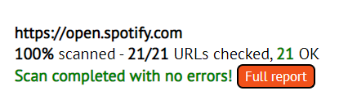
Dead Link Checker

Slide 10
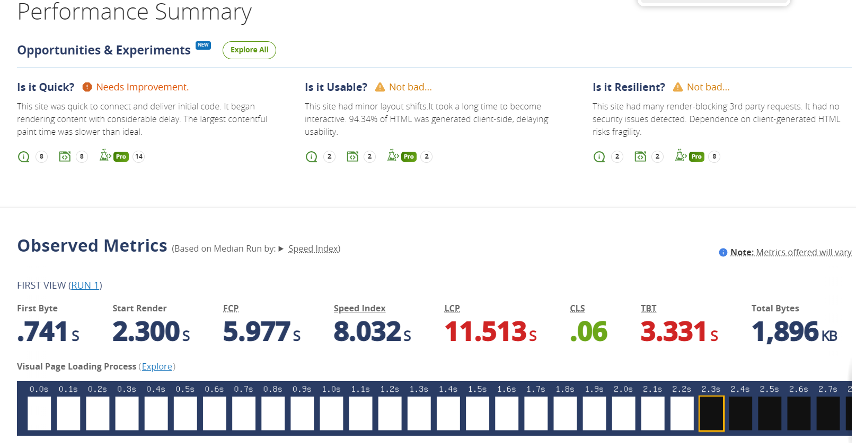
WebPageTest

Slide 11
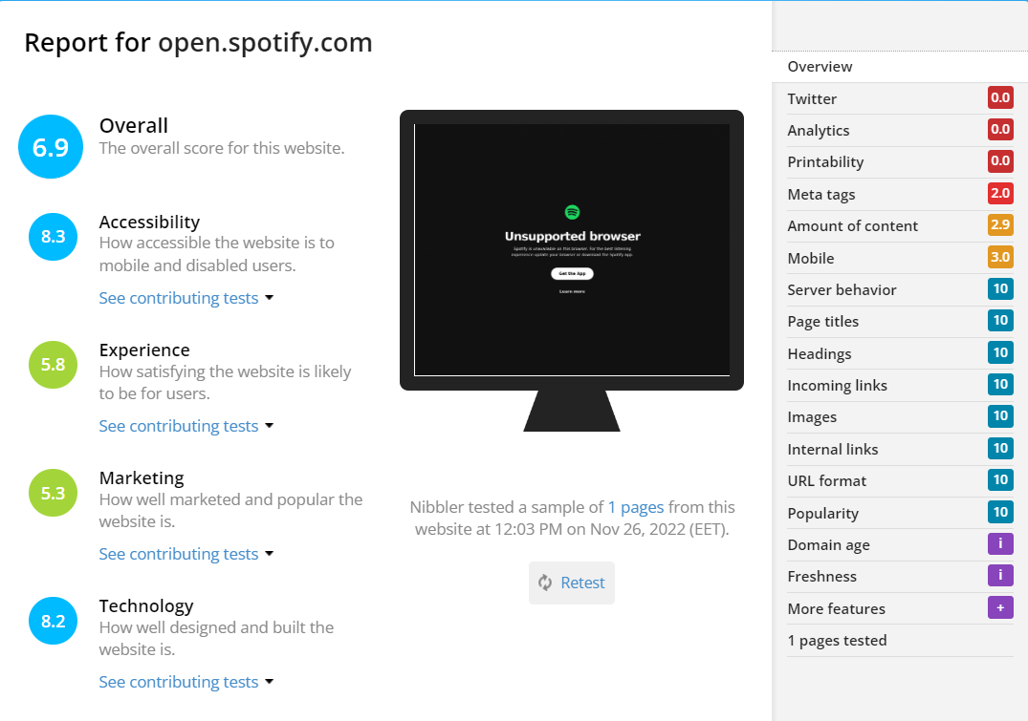
Nibbler

Slide 12
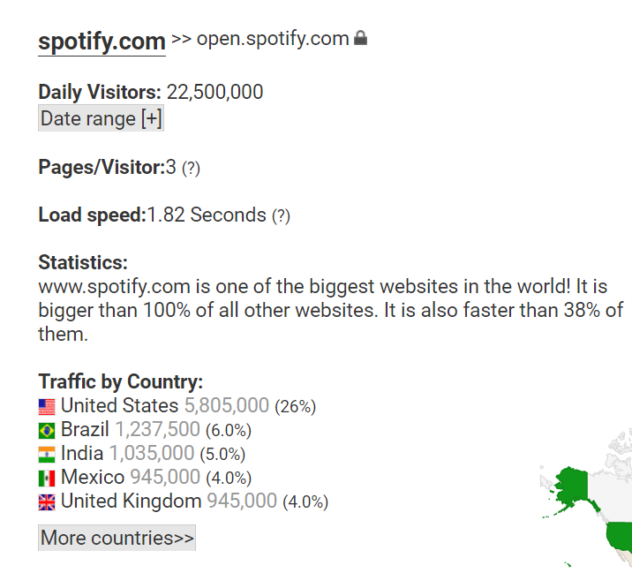
VisitorDetective

Slide 13
חיתוך תקלות לפי רמת חומרה

Slide 14
חיתוך תקלות לפי דפדפן ורמת חומרה

Slide 15
חיתוך תקלות לפי דפדפן

Slide 16
חיתוך תקלות לפי בודקים

Slide 17
תכנון מול ביצוע
תכנון בדיקות | בוצע / לא בוצע
E2E | בוצע
השמעת תוכן והפסקתו | בוצע
יצירת פלייליסט | בוצע
כשל והתאוששות | בוצע
עומסים | בוצע
נגישות | לא בוצע
ממשקים | בוצע
תאימות | בוצע
I18N | בוצע
הרשאות | בוצע
קישורים שבורים | בוצע
התאמת סטנדרת קידוד | בוצע

Slide 18
תוצאות הבדיקה לפי תקלות
בדיקות שנכשלו | בדיקות שעברו | סה"כ בדיקות
34 בדיקות | 463 בדיקות | 497 בדיקות

Slide 19
בעיות שנבעו במהלך הבדיקות
במהלך הבדיקות האתר נפל – הודעת שגיאה 502 – נפילת שרת.
נפילת האתר הייתה במשך חצי שעה עד שעה דבר שעיכב במעט את כמות הבדיקות.

Slide 20
בדיקות שלא נבדקו
בדיקות הסבה
בדיקות נגישות
בדיקות שרידות

Slide 21
סיכום תקלות שנמצאו:
במהלך הבדיקות נמצאו כ- 34 באגים.
רוב התקלות שמצאנו היו בדרגת חומרה נמוכה עד בינונית דבר שלא משפיע על תפקוד האתר ולא פוגע בדרישות מנהל המוצר.
בנוסף ראינו שהאתר לא מאפשר גישה נוחה לבעלי מוגבלויות ואין אפשרות כזאת באתר.
האתר עובד בצורה תקינה ללא תקלות חמורות.
תודה שצפיתם
נתראה בפרויקט
הבא ☺.

